Slide 1
ОДЕЖДА И ОБУВЬ
Презентация по теме: «Одежда и обувь» Подготовила :Ершова О.Б. учитель -дефектолог МОУ детский сад комбинированного типа №19

Slide 2
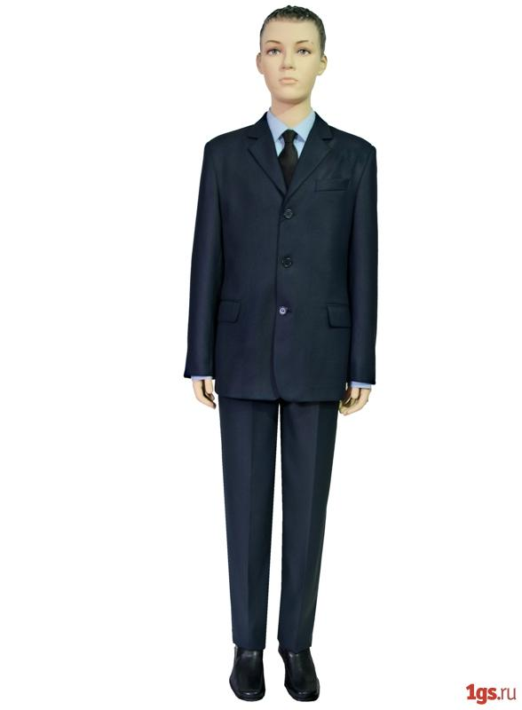
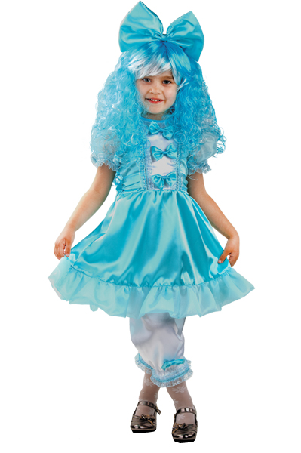
Костюм (спортивный, деловой, маскарадный)

Slide 3
Рубашка

Slide 4
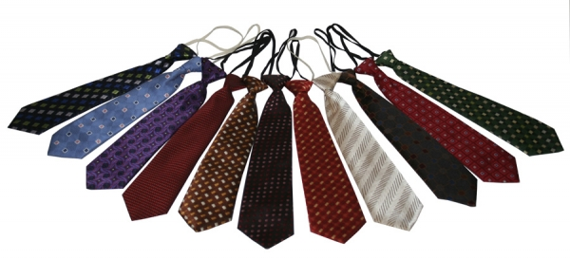
Галстук, галстук-бабочка

Slide 5
Блузка

Slide 6
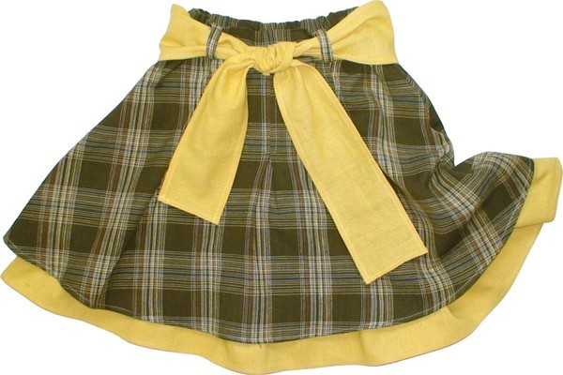
Юбка
2

Slide 7
Платье

Slide 8
Жилет

Slide 9
Джинсы

Slide 10
Брюки

Slide 11
Свитер

Slide 12
Шорты

Slide 13
Футболка

Slide 14
Пижама

Slide 15
Носки

Slide 16
Гольфы

Slide 17
Куртка

Slide 18
Пальто

Slide 19
Шуба

Slide 20
Сандали

Slide 21
Туфли

Slide 22
Сапоги

Slide 23
Кроссовки

Slide 24
Тапочки

Slide 25
Сланцы

